Slide 1
CRONOLOGIA E GEOGRAFIA
NELLA VITA DI
SAN PAOLO

Slide 2
MARTIRIO
DI SANTO STEFANO
Atti 7, 1-60
.. un giovane chiamato Saulo ...
Atti 8, 1-2

Slide 3
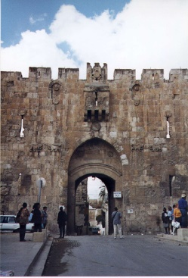
Porta S. Stefano

Slide 4
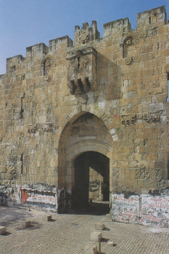
Gerusalemme, Porta dei Leoni, dai Cristiani ribattezata Porta Santo Stefano

Slide 5
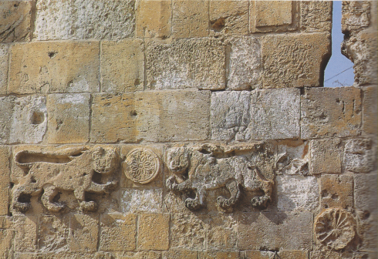
Rilievi da cui prende il nome Porta dei Leoni

Slide 6
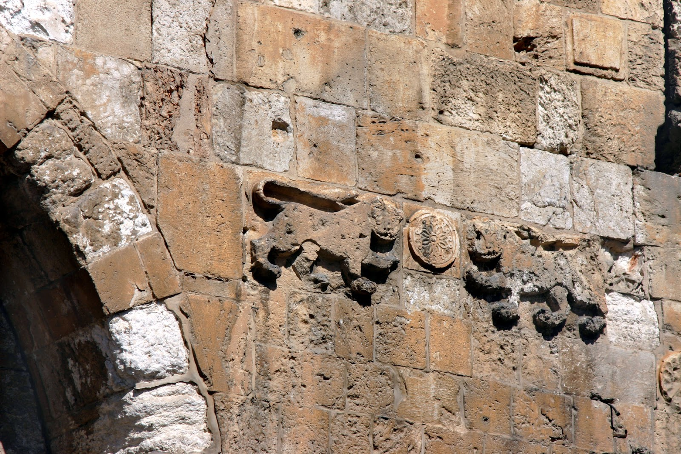

Slide 7
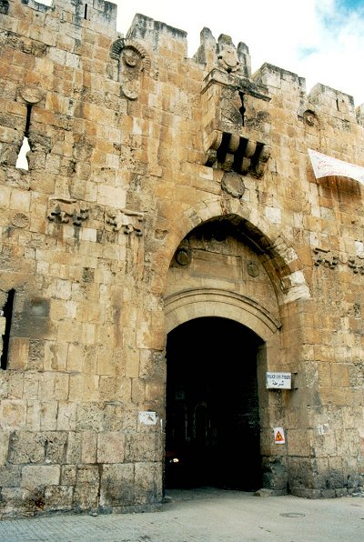

Slide 8
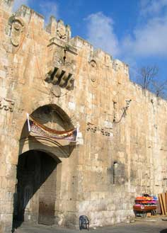

Slide 9
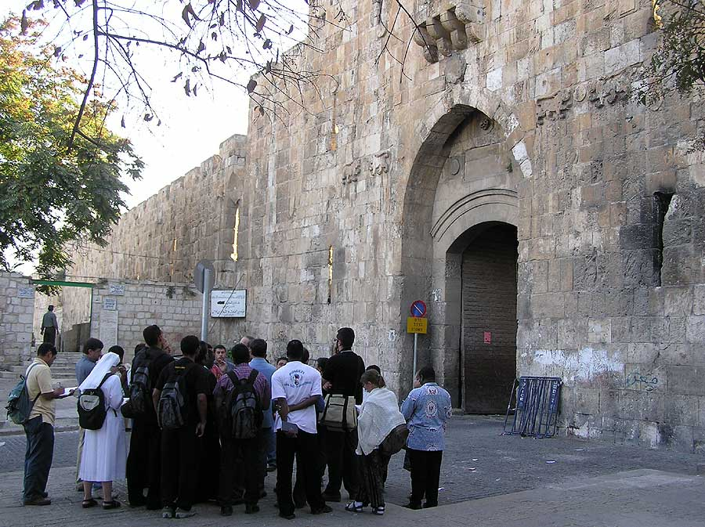

Slide 10
SULLA VIA
DI DAMASCO
Atti 9, 1-9; 22, 4-21; 26, 9-18
Conversione di San Paolo

Slide 11
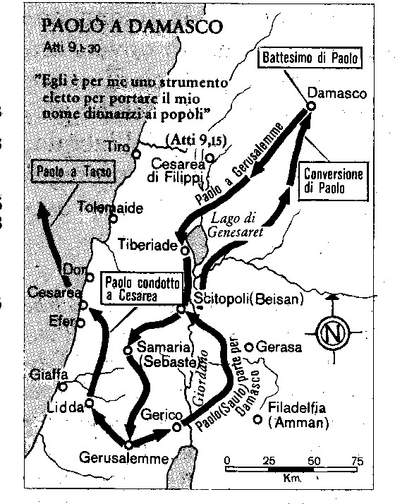

Slide 12
Saulo passa per Scitopoli,
Bet Shean

Slide 13
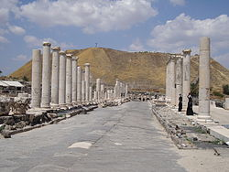
Scitopoli, Bet Shean, Roman Cardo in Beit She'an National Park

Slide 14
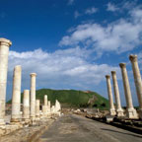

Slide 15
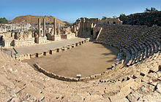
Beit She'an theatre

Slide 16
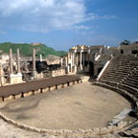

Slide 17
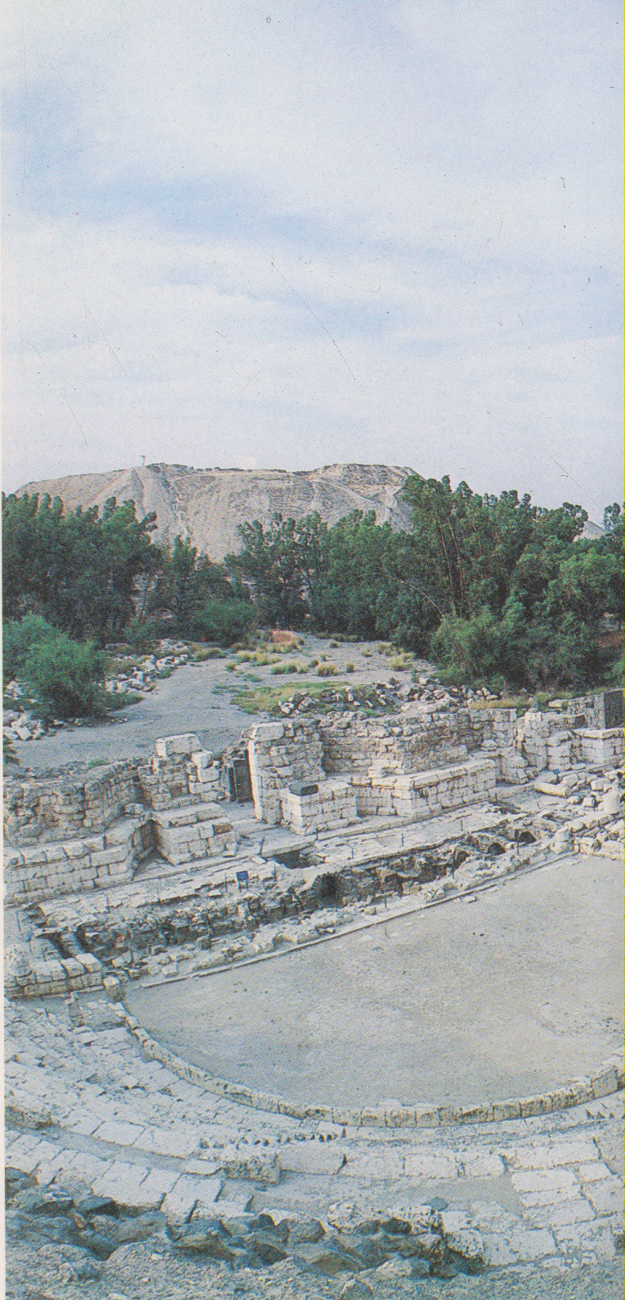
Bet Shean, resti del teatro romano

Slide 18
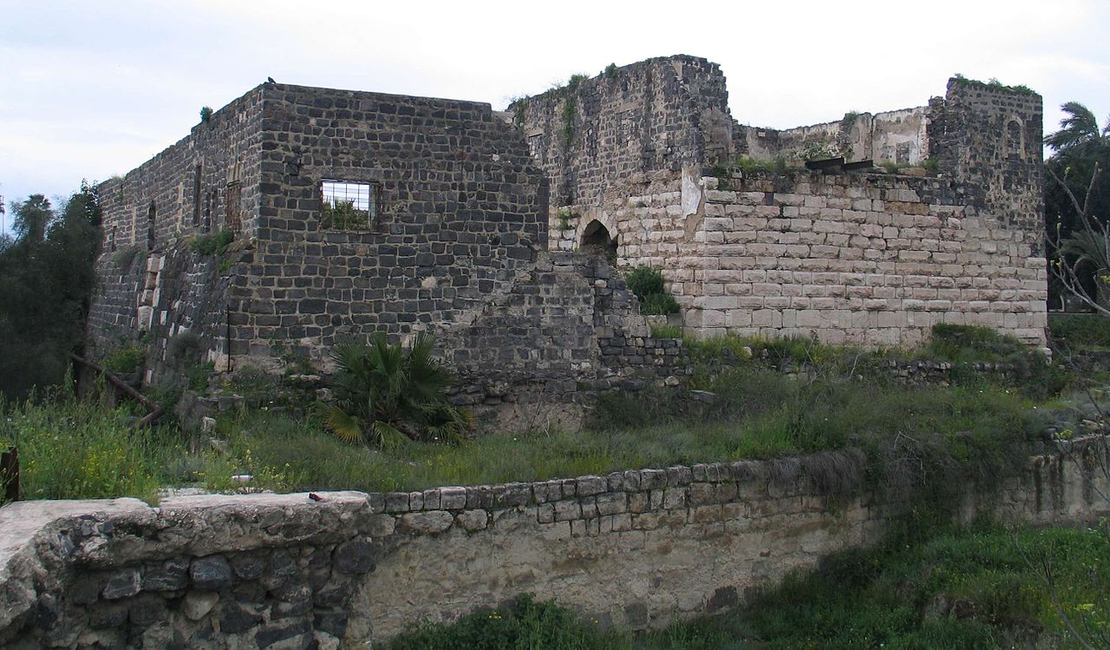
Crusader castle with moat and inner tower.

Slide 19
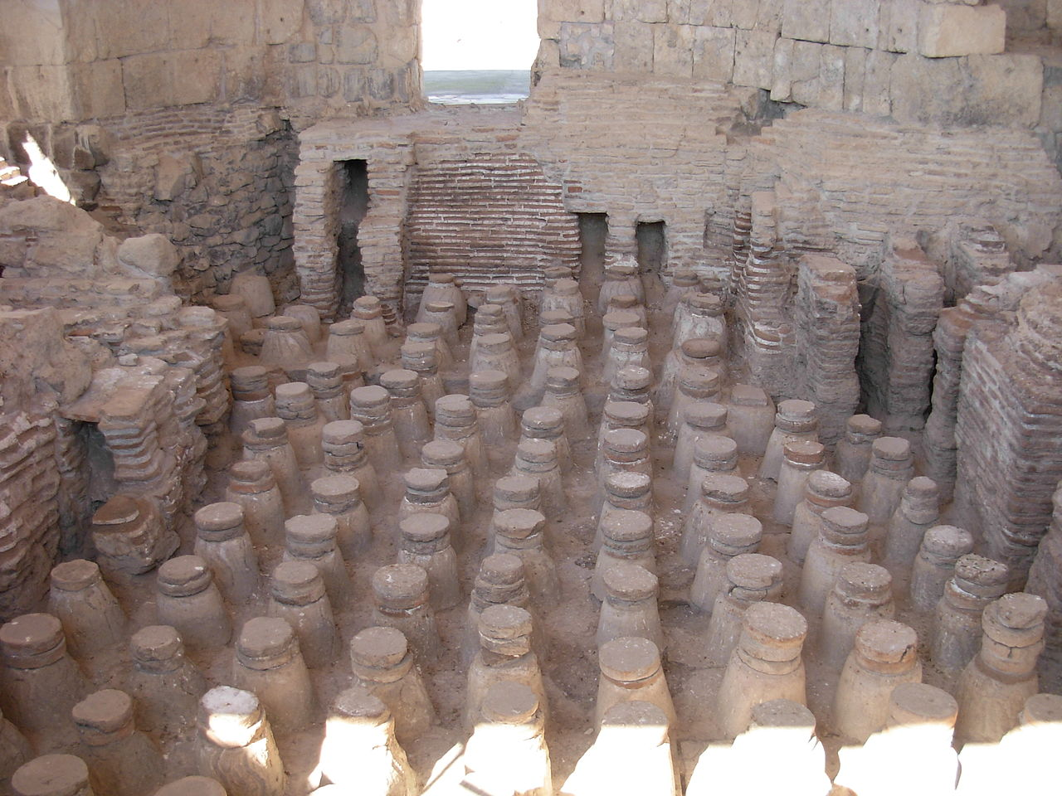
Roman baths

Slide 20
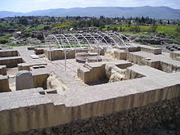
BetShe'an - an ancient house of Egyptian governor

Slide 21
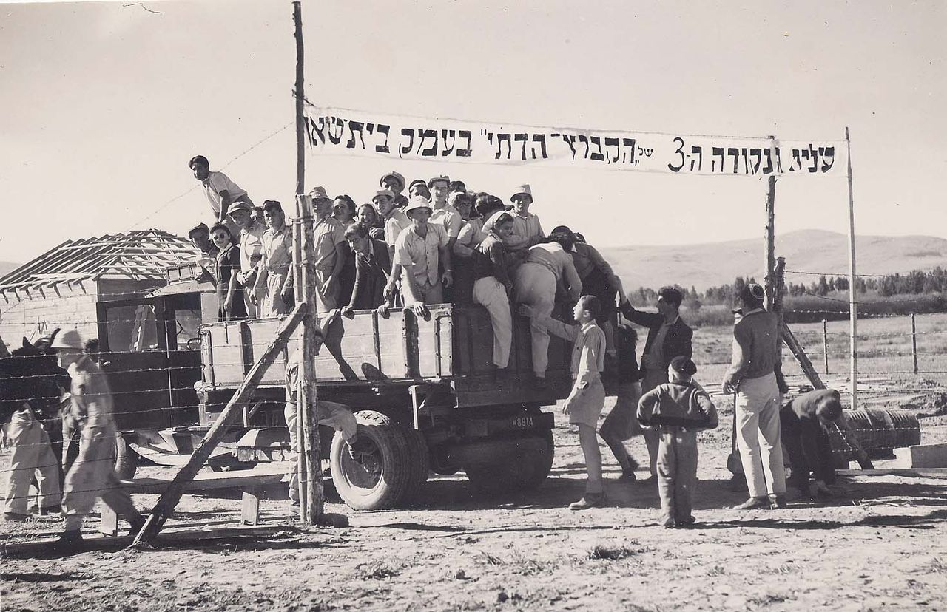
Pioneers of Kibbutz Ein Hanatziv settle in Bet She'an, 1946

Slide 22
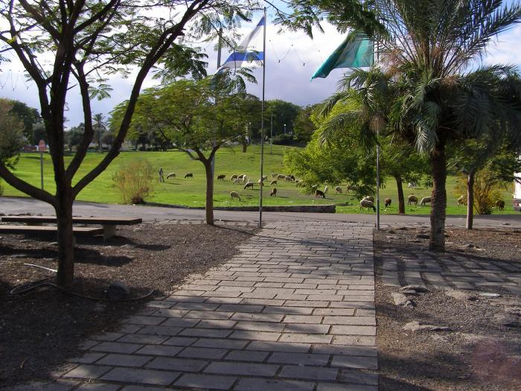
Beit She'an park

Slide 23
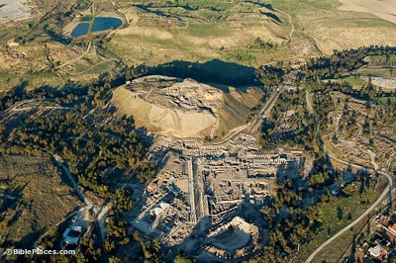

Slide 24
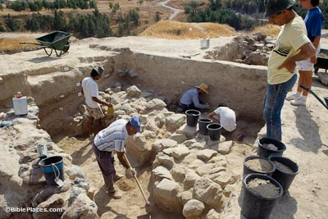

Slide 25
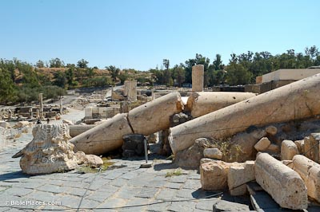

Slide 26
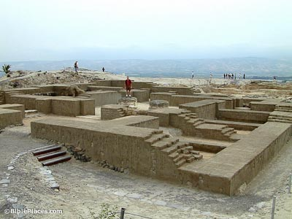

Slide 27
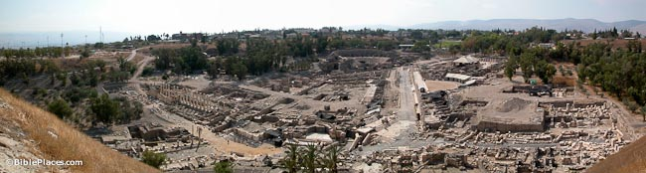

Slide 28
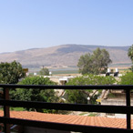
Bet Shean, Monte Gelboe

Slide 29
SAULO
IN CASA DI ANANIA
Atti 9, 10-19

Slide 30
SAULO A DAMASCO
Coi discepoli cristiani.
Atti, 9, 19-22
SUA FUGA DA DAMASCO
Atti, 9, 23-25

Slide 32
Saulo a Gerusalemme
Atti, 9, 26-29

